Slide 1
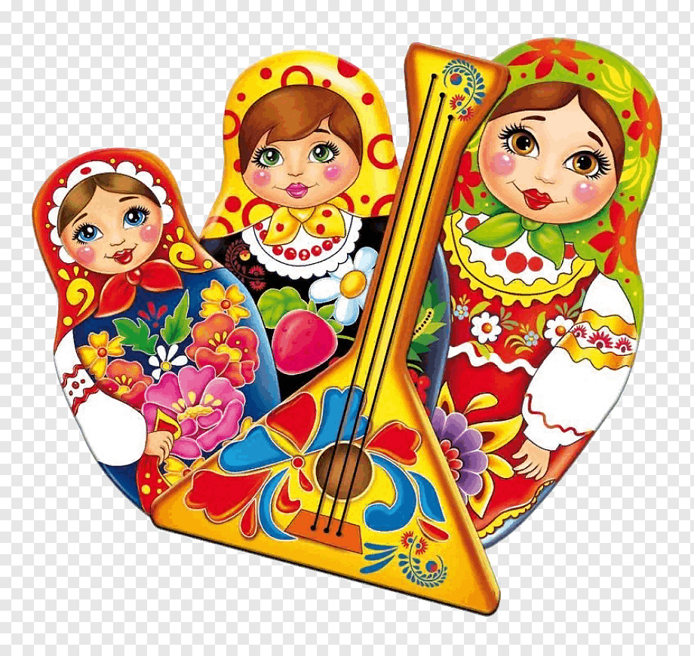
Инструменты русского народного оркестра для детей
Добро пожаловать на презентацию о волшебном мире
русских народных инструментов!
Подготовила
Музыкальный руководитель
Лариса Михайловна Шпаковская
Детский сад № 6 г. Черняховска

Slide 2
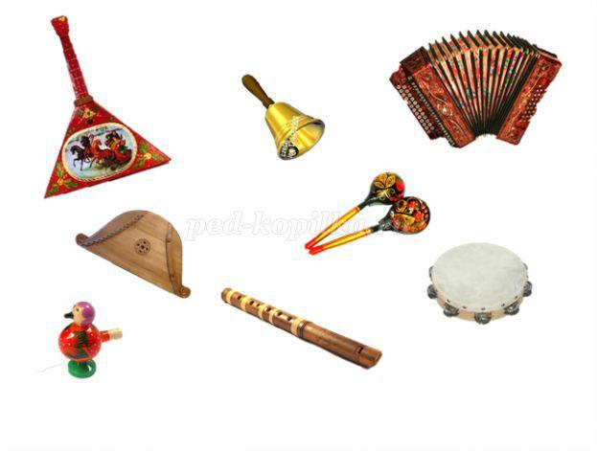
Разнообразие
инструментов
русского народного
оркестра
Струнные
Духовые
Ударные
Балалайка, домра, гусли.
Рожок, жалейка, свирель.
Ложки, бубен, трещотки.

Slide 3
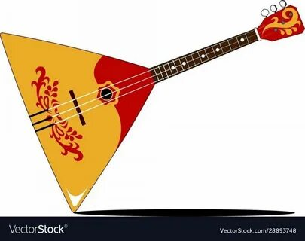
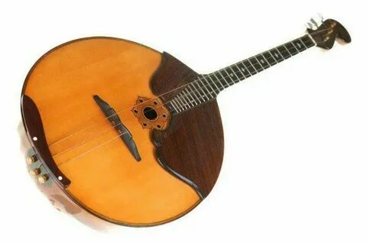
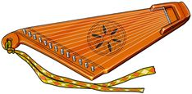
Струнные инструменты: балалайка, домра, гусли
Балалайка
Домра
Гусли
Трехструнный инструмент с треугольным корпусом, известный своим ярким звучанием.
Струнный инструмент с грушевидным корпусом, отличающийся мелодичным звуком.
Многострунный инструмент с деревянным корпусом, создающий мелодичные звуки.

Slide 4
Духовые инструменты: рожок, жалейка, свирель
Рожок
Жалейка
Деревянный духовой инструмент с коническим корпусом, известный своим пронзительным звуком.
Двуствольная деревянная флейта, создающая мелодичный и лиричный звук.
Свирель
Простая флейта с открытым отверстием, издающая чистый и мелодичный звук.

Slide 5
Ударные инструменты: ложки, бубен, трещотки
Ложки
Бубен
Две деревянные ложки, которые стучат друг о друга, создавая ритмичный звук.
Инструмент с круглой рамкой, покрытой кожаной мембраной с бубенцами, который создает ритмичный звук.
Трещотки
Две деревянные дощечки, которые бьют друг о друга, создавая треск.

Slide 6
Особенности звучания каждого инструмента
Тон
Высокий, низкий, средний.
Мелодичный,
Тембр
Мелодичный, грубоватый, звонкий.
Ритм
Быстрый, медленный, четкий.

Slide 7
Как научиться играть на музыкальных инструментах
Выбор инструмента
Определите свой интерес и уровень.
Поиск учителя
Найдите опытного педагога
или запишитесь в музыкальную школу.
Практика
Регулярные занятия и упорство.

Slide 8
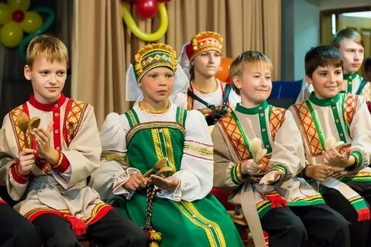
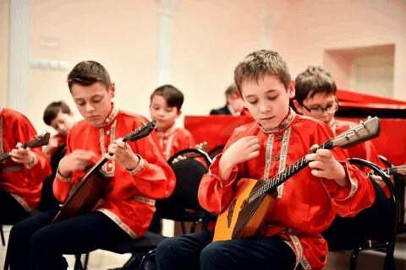
Ансамбли и оркестры русских народных инструментов
Детские ансамбли
Профессиональные оркестры
Создают атмосферу радости и творчества.
Высокий уровень мастерства и исполнения.

Slide 9
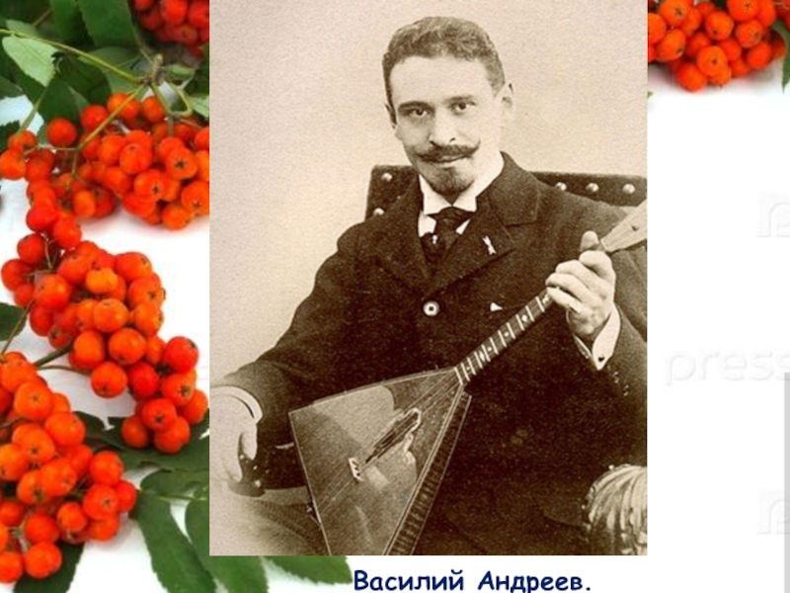
Известные музыканты и коллективы в этом жанре
1
2
Василий Андреев
Николай Свиридов
Создатель оркестра русских народных инструментов.
Композитор, известный своими произведениями для оркестра.
3
Иван Кузнецов
Виртуозный балалаечник, солист оркестра.

Slide 10
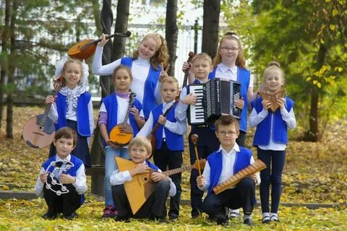
Значение русской народной музыки для детей
Способствует воспитанию личности ребёнка. Активирует память, формирует воображение, мыслительные процессы и образное восприятие действительности. Обогащает внутренний мир и является средством общения.
Прививает ребёнку такие понятия, как любовь, благородство, гармония и красота.
Является одним из средств сохранения национальных традиций. Учит бережно относиться к культурному наследию.
Пробуждает чувство любви к природе, родному языку, русскому народу, Родине.
Развивает художественный вкус. Даёт возможность тоньше чувствовать характер, настроение народных произведений и более выразительно передавать образ.
Обогащает речь детей, пополняет словарный запас новыми эпитетами, поэтическими оборотами.

